Slide 1
도구의 사용법
01
Rstudio 구성

Slide 2
Rstudio 소개
01

Slide 3
Rstudio 4개 창의 기능
01

Slide 4
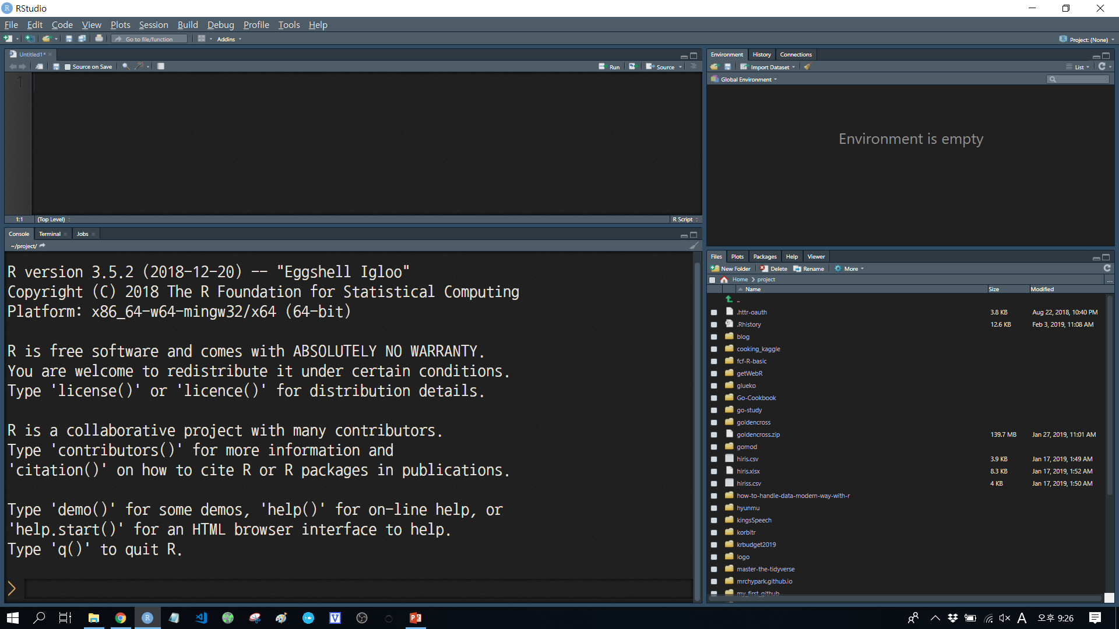
Rstudio 4개의 창
01
도구의 사용법

Slide 5
Rstudio 4개의 창
01
도구의 사용법
Script 창 (좋은 메모장)

Slide 6
Rstudio 4개의 창
01
도구의 사용법
Console 창 (컴퓨터와 대화의 공간)

Slide 7
Rstudio 4개의 창
01
도구의 사용법
환경기반 편의 창 (대화 도우미)

Slide 8
Rstudio 4개의 창
01
도구의 사용법
기타 창 (나머지)

Slide 9
끝
01
도구의 사용법

